Slide 1
Was machen wir heute?
Technik E-03
Ohmsches Gesetz,
Leistung, Arbeit

Slide 2
Das Ohmsche Gesetz

Slide 3
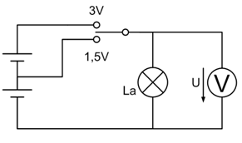
Ohmsches Gesetz
Ein einfacher Versuch nach unten abgebildeter Schaltung zeigt, dass es zwischen Spannung und Strom einen Zusammenhang gibt. Erhöht man beim Betrieb einer Glühlampe die Spannung, so leuchtet sie heller. Dies ist ein Zeichen, dass höherer Strom fließt.
Die Schaltung erlaubt es die Lampe „La“ mit 1,5 V oder 3 V zu verbinden.
Dass nicht ein unendlich großer Strom fließt, liegt daran, dass der Leiterwerkstoff des Glühfadens in der Glühlampe dem Stromfluss einen Widerstand entgegensetzt. Dieser Widerstand wird sowohl von der vorhandenen Zahl der frei beweglichen Leitungselektronen als auch vom Atomgitteraufbau des Werkstoffes sowie seiner Temperatur bestimmt.

Slide 4
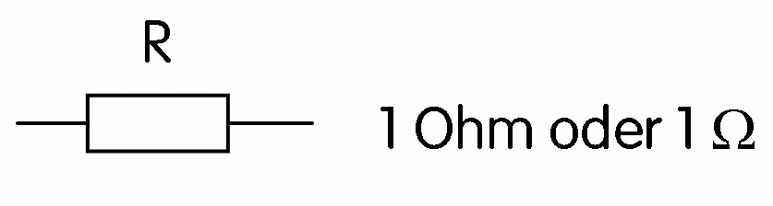
Der Widerstand
Der Widerstand der Glühlampe oder jeder andere Widerstand kann allgemein durch folgendes genormtes Symbol dargestellt werden:
Die Größe eines Widerstandes wird mit dem Buchstaben R (resistor) gekennzeichnet, seine Einheit ist Ohm, abgekürzt Ω.
Ein Widerstand hat den Wert R = 1 Ω (sprich: ein Ohm), wenn bei Anlegen einer Spannung von 1 Volt ein Strom von 1 Ampere fließt.

Slide 5
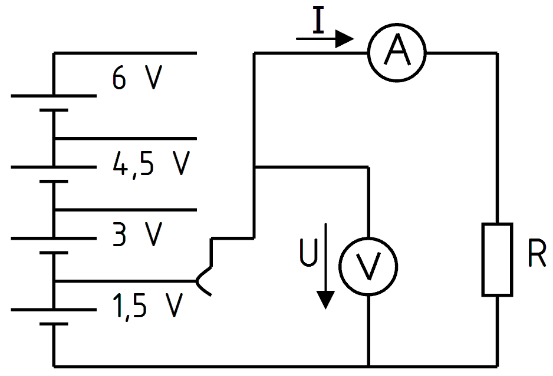
Versuchsaufbau
Mit einer verstellbaren Spannungsquelle, wie sie in Bild 3-2 dargestellt ist, soll der Zusammenhang zwischen Strom, Spannung und Widerstand genauer untersucht werden. Denken Sie sich vier Zellen von je 1,5 Volt in Serie geschaltet mit je einen Abgriff bei 1,5 V, 3 V, 4,5 V und 6 V. Es kann über einen Strommesser ein Lastwiderstand R (einmal 220 Ω und einmal 100 Ω) angeschlossen werden.
= 220Ω bzw. 100Ω

Slide 6
Versuchsergebnis
U | 0 V | 1,5 V | 3,0 V | 4,5 V | 6,0 V
I mit 220 Ω | 0 mA
I mit 100 Ω | 0 mA
6,8 mA
13,6 mA
20,5 mA
27,3 mA
I
15 mA
30 mA
45 mA
60 mA
mA
60
50
40
30
20
10
100 Ω
220 Ω
U
0 1 2 3 4 5 6 V

Slide 7
Versuchsergebnis
Man erkennt folgendes: Bei Verdopplung der Spannung fließt genau der doppelte Strom, wenn man den Widerstand konstant lässt. Man sagt: Spannung und Strom sind proportional und schreibt
U ~ I (sprich: U proportional I).
In einem weitere Versuch soll ein konstanter Strom von 20 mA fließen.
Der Widerstand wird verändert und die notwendige Spannung gemessen.
Bei Verdopplung des Widerstandes muss auch die Spannung verdoppelt werden, damit der gleiche Strom fließt. Spannung und Widerstand sind also proportional.:
U ~ R
Beide Zusammenhänge lassen sich als Formel schreiben und es ergibt sich:
Bei R = | 75 Ω | 150 Ω | 300 Ω
benötigt man U = | 1,5 V | 3 V | 6 V
Ohmsche Gesetz: U = R · I

Slide 8
Prüfungsfrage
TB903 | Welche Spannung lässt einen Strom von 2 Ampere durch einen Widerstand von 50 Ohm fließen?
A | 25 V
B | 200 V
C | 100 V
D | 52 V
Falsch
Falsch
Richtig
Falsch
Lösungsweg:
Gegeben: I = 2 A; R = 50 Ω
Gesucht: U
Lösung: U = R ∙ I = 50 Ω ∙ 2 A
U = 100 V

Slide 9
Prüfungsfragen
TB902 | Welcher der nachfolgenden Zusammenhänge ist richtig?
A | U = R ⋅ I
B | I = U ⋅ R
C | R = I / U
D | I = R / U
Richtig
Falsch
Falsch
Falsch
TB904 | Welcher Widerstand ist erforderlich, um einen Strom von 3 Ampere bei einer Spannung von 90 Volt fließen zu lassen?
A | 93 Ω
B | 1/30 Ω
C | 270 Ω
D | 30 Ω
Falsch
Falsch
Falsch
Richtig

Slide 10
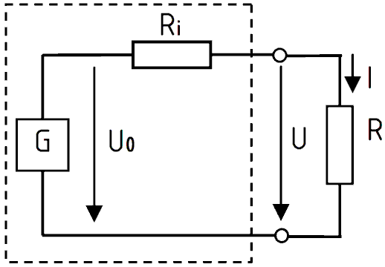
Der Innenwiderstand
Wenn man einen Generator G, zum Beispiel ein Netzteil, mit einem Verbraucher belastet, so dass viel Laststrom I fließt, geht die Spannung U an den Klemmen etwas zurück. Man sagt, ein Generator hat einen Innenwiderstand Ri, an dem eine Spannung abfällt.
Man berechnet den Innenwiderstand einer Spannungsquelle aus dem Spannungsunterschied Delta U (ΔU) an den Klemmen geteilt durch den Stromunterschied Delta I (ΔI) bei Belastung. Als Formel ausgedrückt schreibt man dafür:
R_{i} = $\frac{ΔU}{ΔI}$
Notes:
Elektrische Spannung entsteht durch Ladungstrennung. Verbindet man nach der Trennung die beiden Pole einer Spannungsquelle mit einem elektrischen Leiter, findet ein Ladungsausgleich statt. Den Ladungsausgleich beziehungsweise Ladungstransport nennt man elektrischen Strom.
Die Bewegung von Ladungsträgern allein ist noch kein elektrischer Strom, denn die Elektronen bewegen sich unter dem Einfluss der Temperatur ständig regellos umher. Erst wenn die Bewegung der Ladungsträger im Mittel in einer Richtung verläuft, findet ein Ladungstransport statt. In diesem Fall spricht man von elektrischem Strom.
Für die Stromrichtung wurde früher die Richtung vom Pluspol zum Minuspol festgelegt. Man nennt diese Definition der Stromrichtung „technische Stromrichtung“. Erst später fand man heraus, dass sich in Wirklichkeit die Ladungsträger in umgekehrter Richtung bewegen. In Kapitel 13 wird noch näher darauf eingegangen.
Ein elektrischer Strom kann nur fließen, wenn eine Spannungsquelle vorhanden ist, an die ein geschlossener Stromkreis angeschlossen ist. Ein geschlossener Stromkreis besteht aus der Spannungsquelle, dem so genannten Verbraucher (hier Glühlampe) und den Verbindungsleitungen

Slide 11
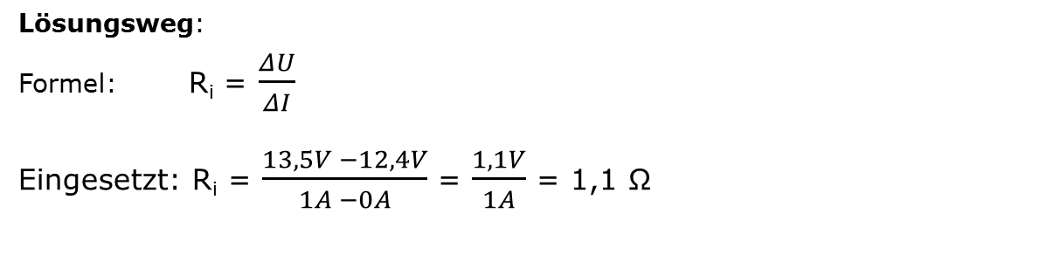
Prüfungsfrage
TD302 | Die Leerlaufspannung einer Gleichspannungsquelle beträgt 13,5 V. Wenn die Spannungsquelle einen Strom von 1 A abgibt, sinkt die Klemmenspannung auf 12,4 V. Wie groß ist der Innenwiderstand der Spannungsquelle?
A | 1,1 Ω
B | 1,2 Ω
C | 12,4 Ω
D | 13,5 Ω
Richtig
Falsch
Falsch
Falsch
Lösungsweg:
Formel: R_{i} = $\frac{ΔU}{ΔI}$
Eingesetzt: R_{i} = $\frac{13,5V −12,4V}{1A −0A}$ = $\frac{1,1V}{1A}$ = 1,1 Ω

Slide 12
Prüfungsfrage
TD303 | Die Leerlaufspannung einer Gleichspannungsquelle beträgt 13,5 V. Wenn die Spannungsquelle einen Strom von 2 A abgibt, sinkt die Klemmenspannung auf 13 V. Wie groß ist der Innenwiderstand der Spannungsquelle?
A | 0,25 Ω
B | 6,5 Ω
C | 6,75 Ω
D | 13 Ω
Richtig
Falsch
Falsch
Falsch

Slide 13
Prüfungsfrage
TD301 | Welche Eigenschaften sollten Strom- und Spannungsquellen aufweisen?
A | Strom- und Spannungsquellen sollten einen möglichst niedrigen Innenwiderstand haben.
B | Strom- und Spannungsquellen sollten einen möglichst hohen Innenwiderstand haben.
C | Spannungsquellen sollten einen möglichst hohen Innenwiderstand und Stromquellen einen möglichst niedrigen Innenwiderstand haben.
D | Spannungsquellen sollten einen möglichst niedrigen Innenwiderstand und Stromquellen einen möglichst hohen Innenwiderstand haben.
Falsch
Falsch
Falsch
Richtig

Slide 14
Die elektrische Leistung

Slide 15
Die elektrische Leistung
Fließt durch einen Widerstand Strom, so wird in ihm eine Wärmeleistung erzeugt. Anwendungen sind Kochplatte, Bügeleisen, Heizspirale eines Elektroöfchens. Ein Widerstand in einer elektronischen Schaltung soll aber nicht heiß werden.
Die Leistung ist umso größer, je größer Strom und Spannung sind. Die elektrische Leistung P (englisch: power) ist das Produkt aus Spannung U und Strom I.
Die Maßeinheit für die elektrische Leistung ergibt sich aus dem Produkt Volt mal Ampere (V ∙ A oder VA). Für die Leistung bei Gleichstrom wurde anstelle dieses Produktes die abgeleitete Einheit Watt (W) festgelegt.
1 Megawatt | 1 MW | 10⁶ W | 1 000 000 W
1 Kilowatt | 1 kW | 10³ W | 1 000 W
1 Milliwatt | 1 mW | 10⁻³ W | 1/1000 W
1 Mikrowatt | 1 µW | 10⁻⁶ W | 1/1000000 W
P = U · I 1 W = 1 V ∙ 1 A

Slide 16

Leistung bei Wechselstrom
Die Formel P = U ⋅ I gilt grundsätzlich bei Gleichstrom. Bei Wechselstrom gilt sie nur dann, wenn keine Phasenverschiebung zwischen Strom und Spannung auftritt, wenn nur eine so genannte rein Ohmsche Belastung vorliegt. In den Prüfungsaufgaben mit Wechselstrom oder Hochfrequenz wird angenommen, dass eine solche Ohmsche Belastung vorliegt.
Tritt eine Phasenverschiebung zwischen Spannung und Strom auf, so tritt neben der wirklich erbrachten Leistung, der Wirkleistung noch die Blindleistung auf, beide zusammen ergeben die Scheinleistung.
Blindleistung enthält einen Anteil an
„rücklaufender“ Leistung. Das wird uns beim Thema Antennen noch einmal begegnen.
Blind-
leistung
Scheinleistung
Wirkleistung

Slide 17
Prüfungsfragen
TB901 | Die Maßeinheit der elektrischen Leistung ist
A | Joule.
B | Kilowattstunden.
C | Amperestunden.
D | Watt.
Falsch
Falsch
Falsch
Richtig
TB908 | Ein mit einer künstlichen 50-Ω-Antenne in Serie geschaltetes HF-Amperemeter zeigt 2 A an. Welche Leistung gibt der Sender ab?
A | 100 W
B | 200 W
C | 25 W
D | 250 W
Falsch
Richtig
Falsch
Falsch

Slide 18
Prüfungsfragen
TB907 | Der Effektivwert der Spannung an einer künstlichen 50-Ω-Antenne wird mit 100 V gemessen. Die Leistung an der Last beträgt
A | 141 W
B | 100 W
C | 283 W
D | 200 W
Falsch
Falsch
Falsch
Richtig
TB911 | Welche Belastbarkeit muss ein Vorwiderstand haben, an dem bei einem Strom von 50 mA eine Spannung von 50 V abfallen soll?
A | 25 W
B | 250 mW
C | 2,5 W
D | 1 W
Falsch
Falsch
Richtig
Falsch

Slide 19
Prüfungsfragen
TB910 | Ein 100-Ω-Widerstand, an dem 10 V anliegen, muss mindestens eine Belastbarkeit haben von
A | 0,01 W.
B | 100 mW.
C | 1 W.
D | 10 W.
Falsch
Falsch
Richtig
Falsch
TB909 | Ein Mobiltransceiver (Sender‑Empfänger) hat bei Sendebetrieb eine Leistungsaufnahme von 100 Watt aus dem 12-V-Bordnetz des Kraftfahrzeuges. Wie groß ist die Stromaufnahme?
A | 1200 A
B | 16,6 A
C | 8,33 A
D | 0,12 A
Falsch
Falsch
Richtig
Falsch

Slide 20
Prüfungsfrage
TB906 | Eine Glühlampe hat einen Nennwert von 12 V und 48 W. Bei einer 12-V-Versorgung beträgt die Stromentnahme
A | 36 A.
B | 250 mA.
C | 750 mA.
D | 4 A.
Falsch
Falsch
Falsch
Richtig

Slide 21
Die elektrische Arbeit

Slide 22
Die elektrische Arbeit
Wie auch in der Mechanik ist die elektrische Arbeit W (englisch: work) umso größer, je länger eine Leistung verrichtet wird.
Dieses Gesetz gilt auch in der Elektrotechnik. Setzt man für die Leistung noch Strom mal Spannung ein, kann man für die elektrische Arbeit auch schreiben
W = U · I · t
Die Maßeinheit ergibt sich aus dieser Formel, indem man die Grundeinheiten Volt, Ampere und Sekunde einsetzt, also VAs oder Ws (Volt · Ampere = Watt), also Wattsekunden.
Wir merken uns:
Für größere Arbeit ist diese Einheit etwas unpraktisch. Im Haushalt verwendet man deshalb Kilowattstunden.
Arbeit = Leistung ∙ Zeit oder W = P · t
Die Einheit der Arbeit ist 1 Wattsekunde (1 Ws)

Slide 23
Prüfungsfragen
ÜB301 | Wie viel Wattsekunden hat eine Kilowattstunde?
A | 3.600 Ws
B | 60.000 Ws
C | 3.600.000 Ws
D | 60 Ws
Falsch
Falsch
Richtig
Falsch
TB905 | Eine Stromversorgung nimmt bei 230 Volt einen Strom von 0,63 Ampere auf. Welche elektrische Arbeit wird bei einer Betriebsdauer von 7 Stunden verbraucht?
A | 1,01 kWh
B | 0,1 kWh
C | 2,56 kWh
D | 20,7 kWh
Richtig
Falsch
Falsch
Falsch

Slide 24
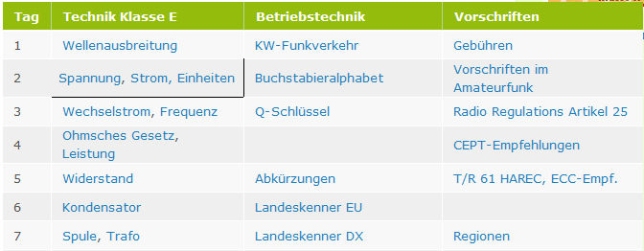
Nächste Woche: Mi, 9. März, 19 Uhr lokal
Fragen ?

